Slide 1




Journée ANNIVERSAIRE
des 40 ANS du Cyclo-Club
de MIREPOIX
Réalisé le DIMANCHE 03 Septembre 2017
Sélectionner Diaporama (à partir du début) , mettre le son & Clic

Slide 2
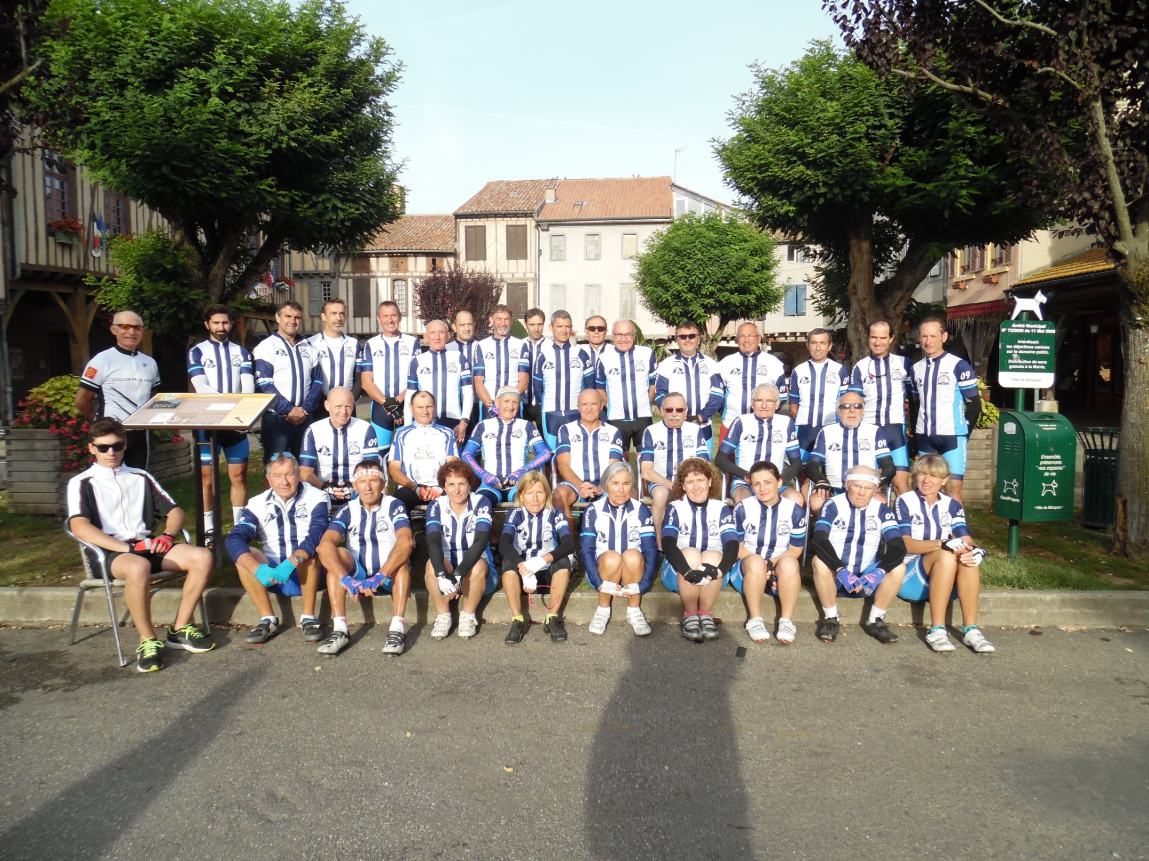
Pour fêter les 40 Ans , une photo de famille, avant un petit tour de 40 Km à vélo .

Slide 3
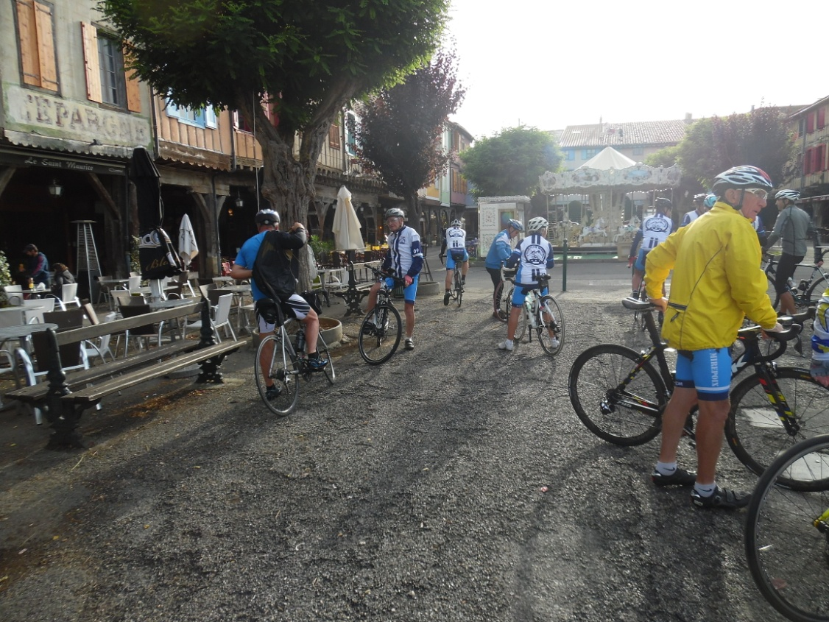
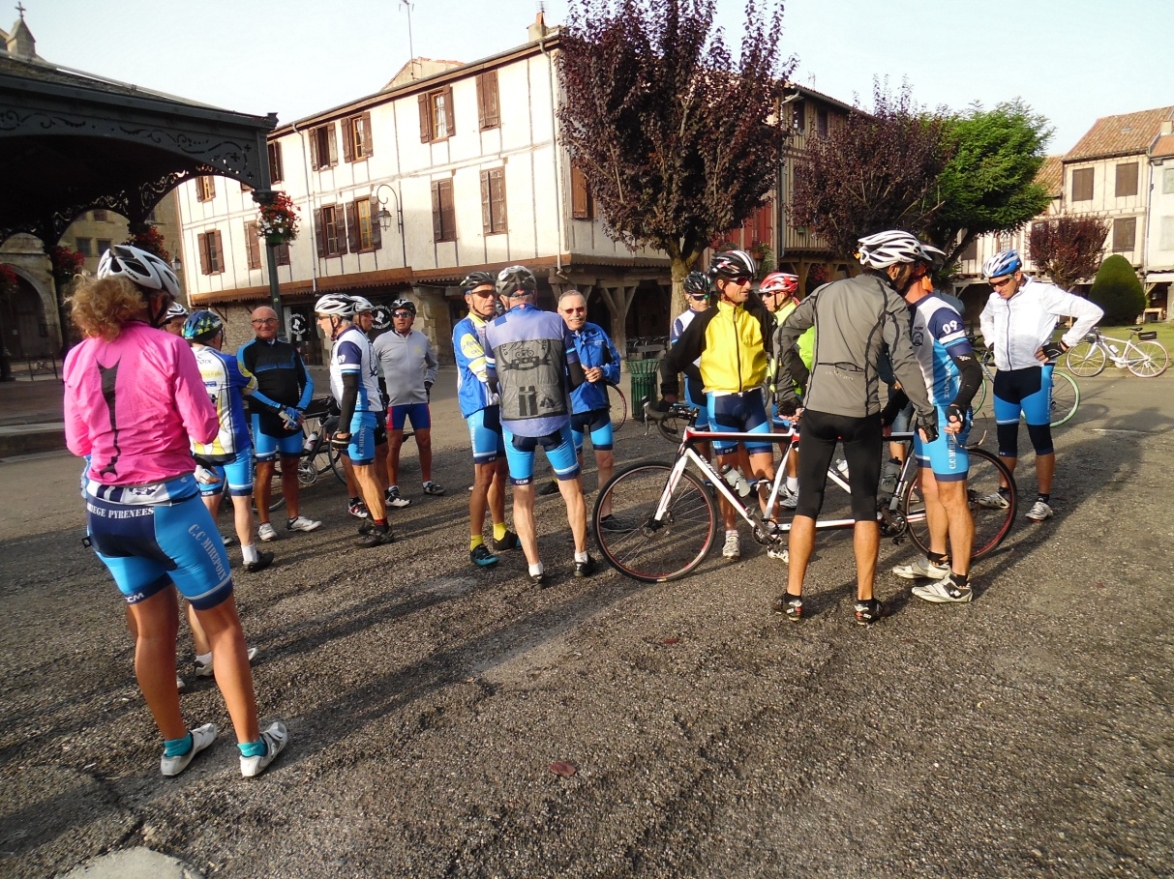
Il est 9h .Le temps est encore brumeux ,la température est fraiche ,je réalise que nous entrons dans l’automne .Certains ont mis une couche de vêtement supplémentaire .
Je regrette de n’avoir pas fait comme eux , j’ai « la chair de poule » .
Chacun d’entre nous rejoint son vélo et nous terminons les accolades de bienvenue par des bises et des serrements de mains .
Notre Président Hubert ne nous communique pas le parcours , afin que les plus rapide ne partent pas trop vite , il nous invite à le suivre .
C’est parti par un tour de ville. Sur le cours du Colonel Petit Pied , je m’arrête pour dire bonjour à une connaissance au bord du trottoir ,mais je ne m’attarde pas car déjà les deniers du groupe ont disparus derrière le virage de la Porte d’Aval !

Slide 4
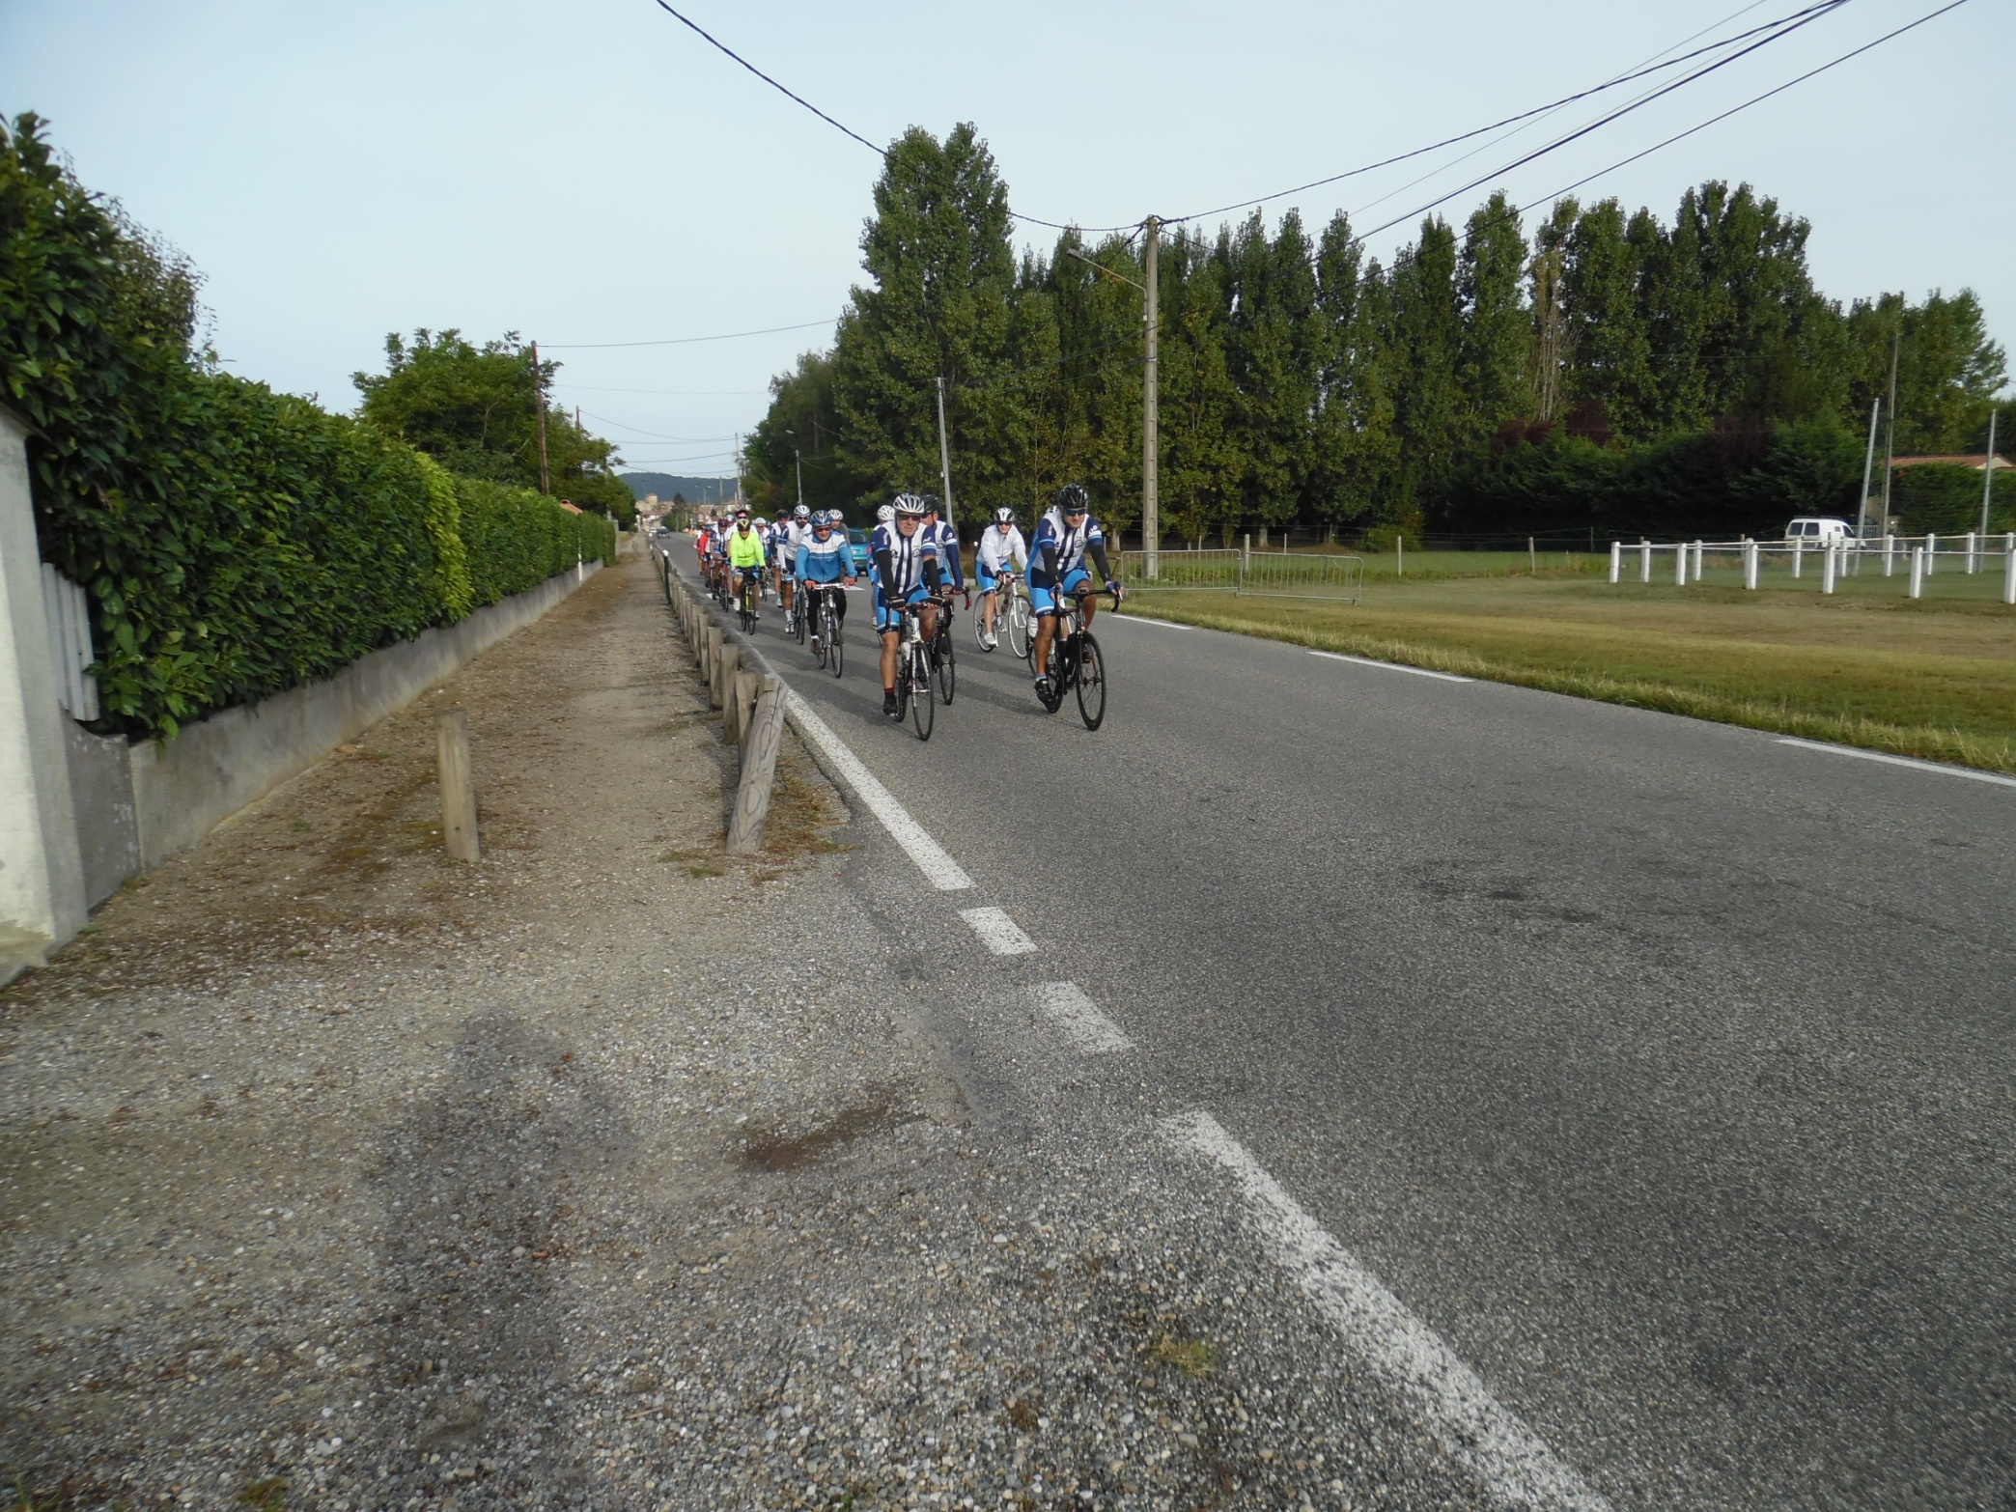
Nous voilà en direction de Moulin Neuf .
Le ciel est légèrement couvert ,il ne fait pas de vent .On roule à vitesse réduite cela permet de ne pas distancer les derniers du groupe , ça évite aussi de moins ressentir la fraicheur du matin .
Attention ,il faut regagner la droite de la route, se mettre en file indienne malgré une circulation encore inexistante à cette heure matinale pour un dimanche !.

Slide 5
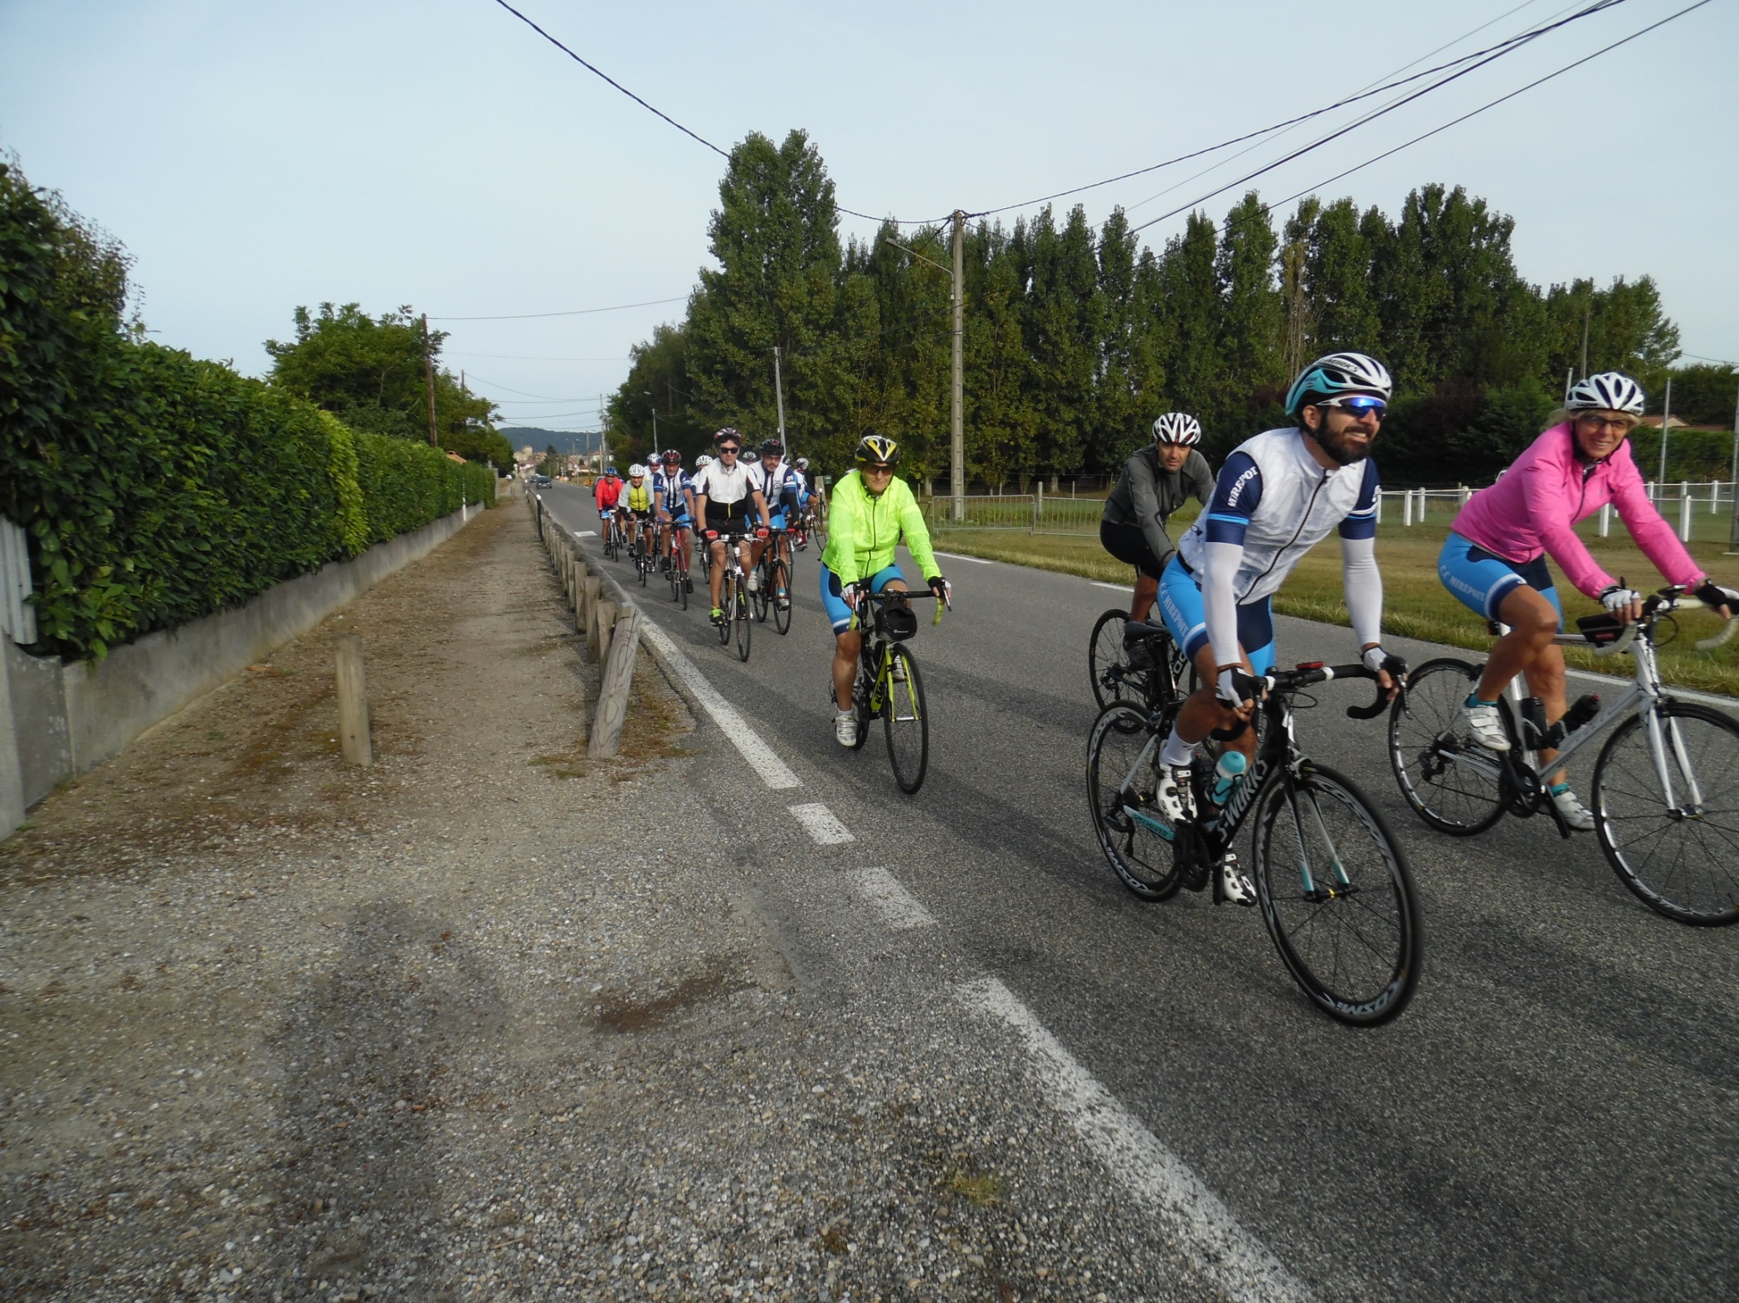
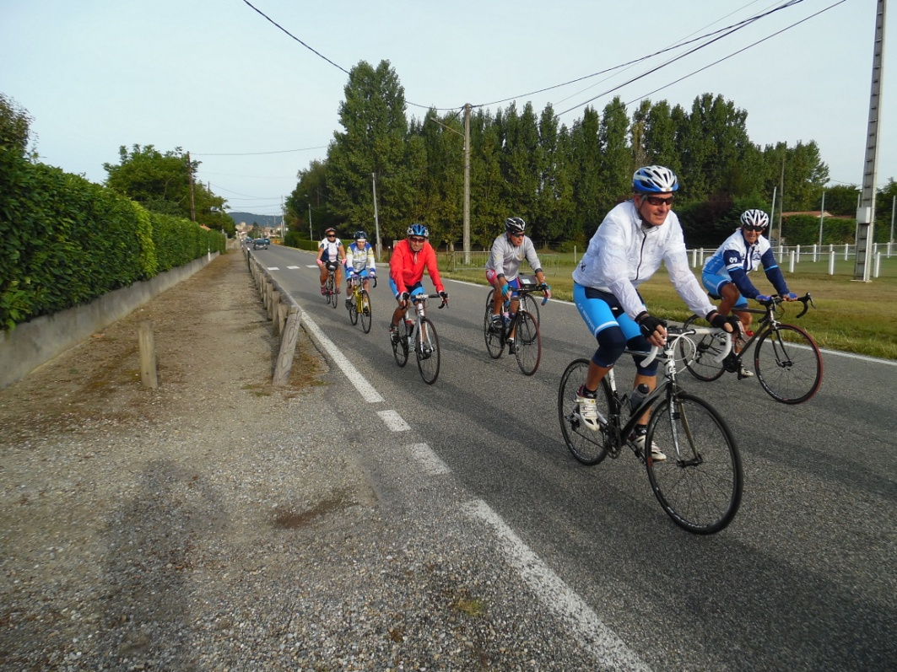
Il y a de ravissantes Dames et même des Barbus parmi nous ! Le Cyclo-Club de Mirepoix est ouvert à tous ,même aux mal voyants en Tandem .

Slide 6
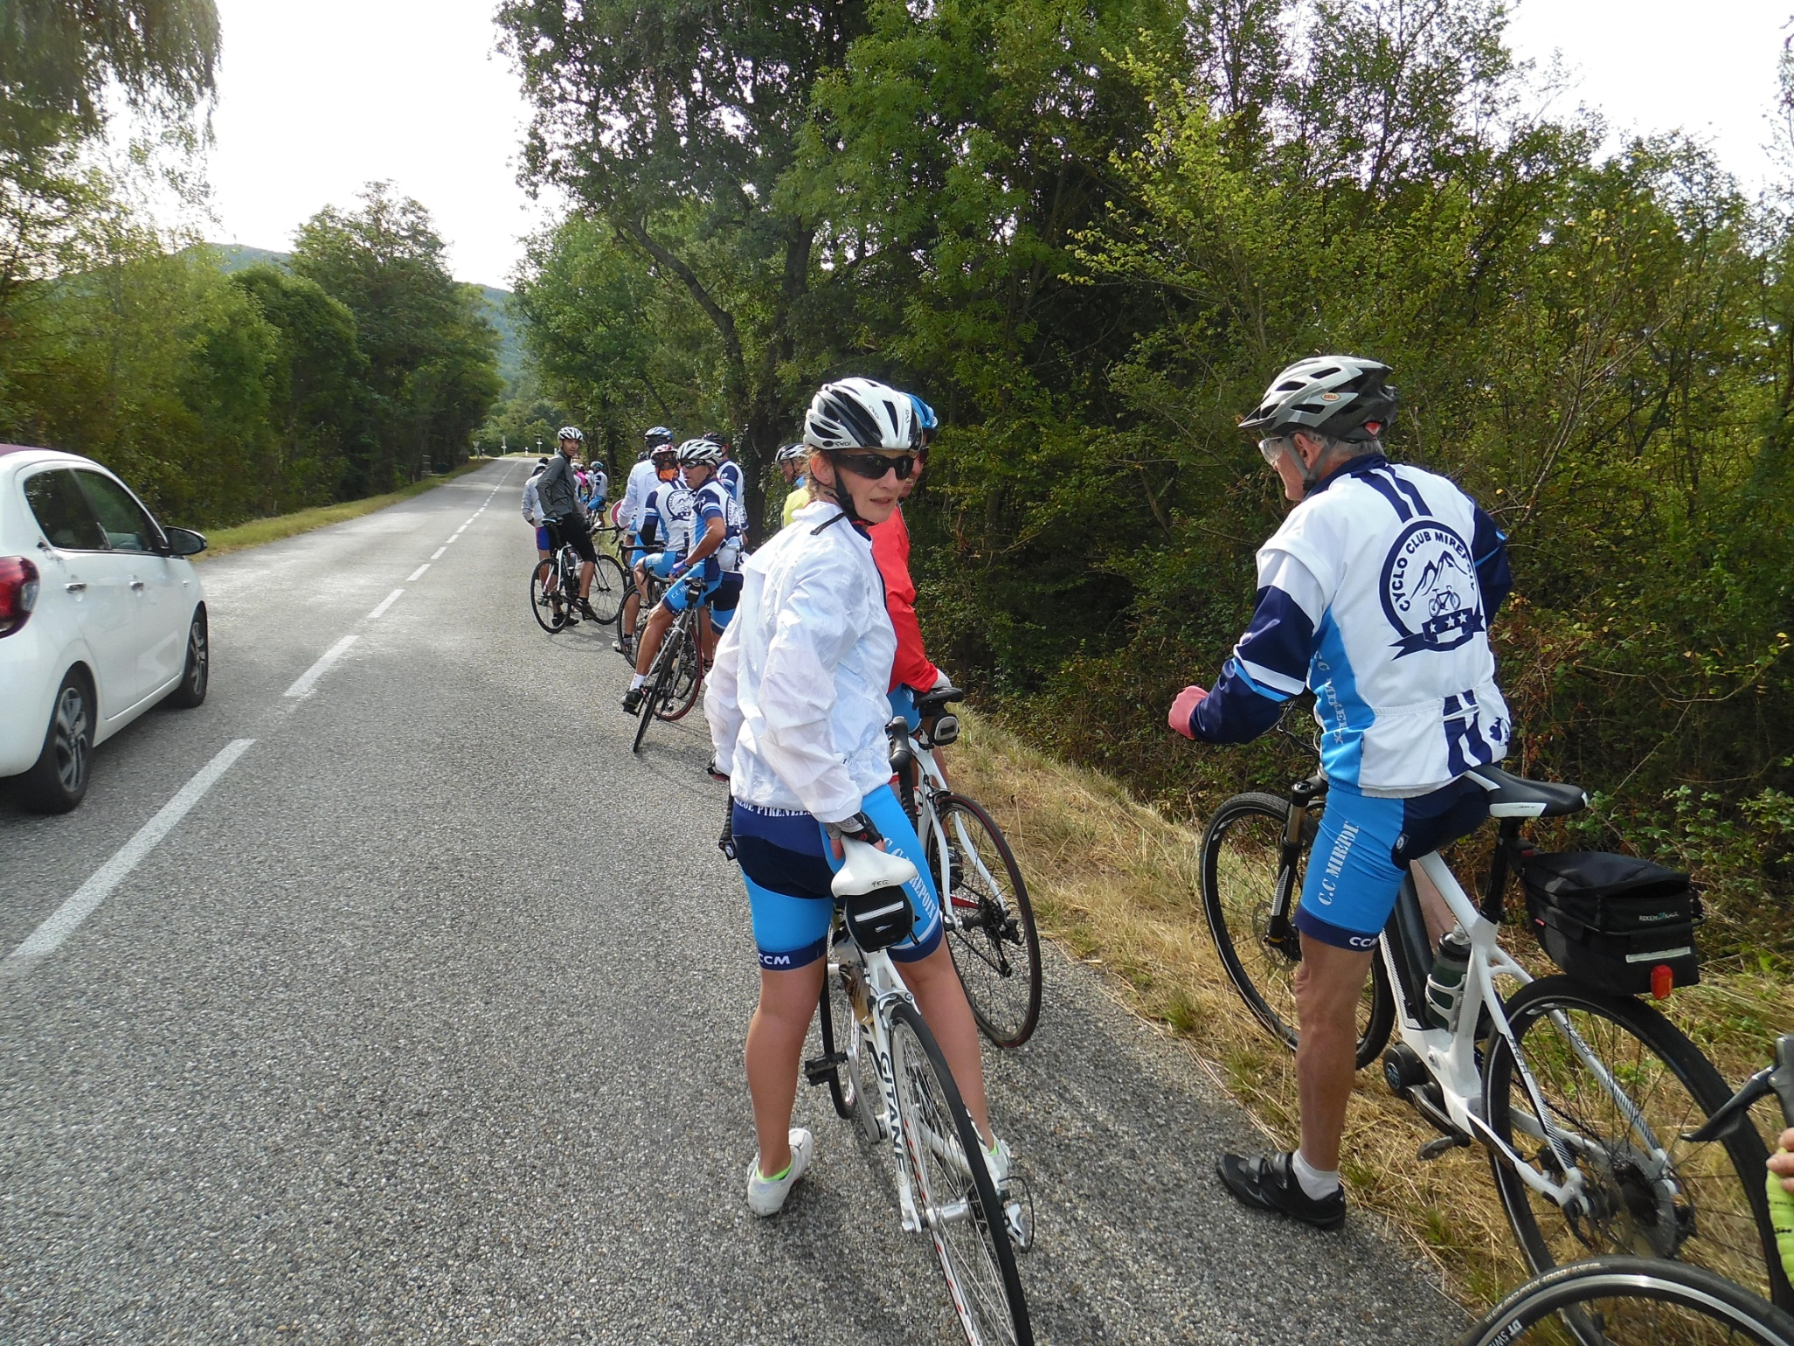
Il y a aussi au club plusieurs générations de cyclistes .Des jeunes gens et des jeunes depuis un certain temps ?
Ca se voit au visage , mais également au choix de la monture !
Regardez attentivement les vélos , pas les jambes ?.

Slide 7
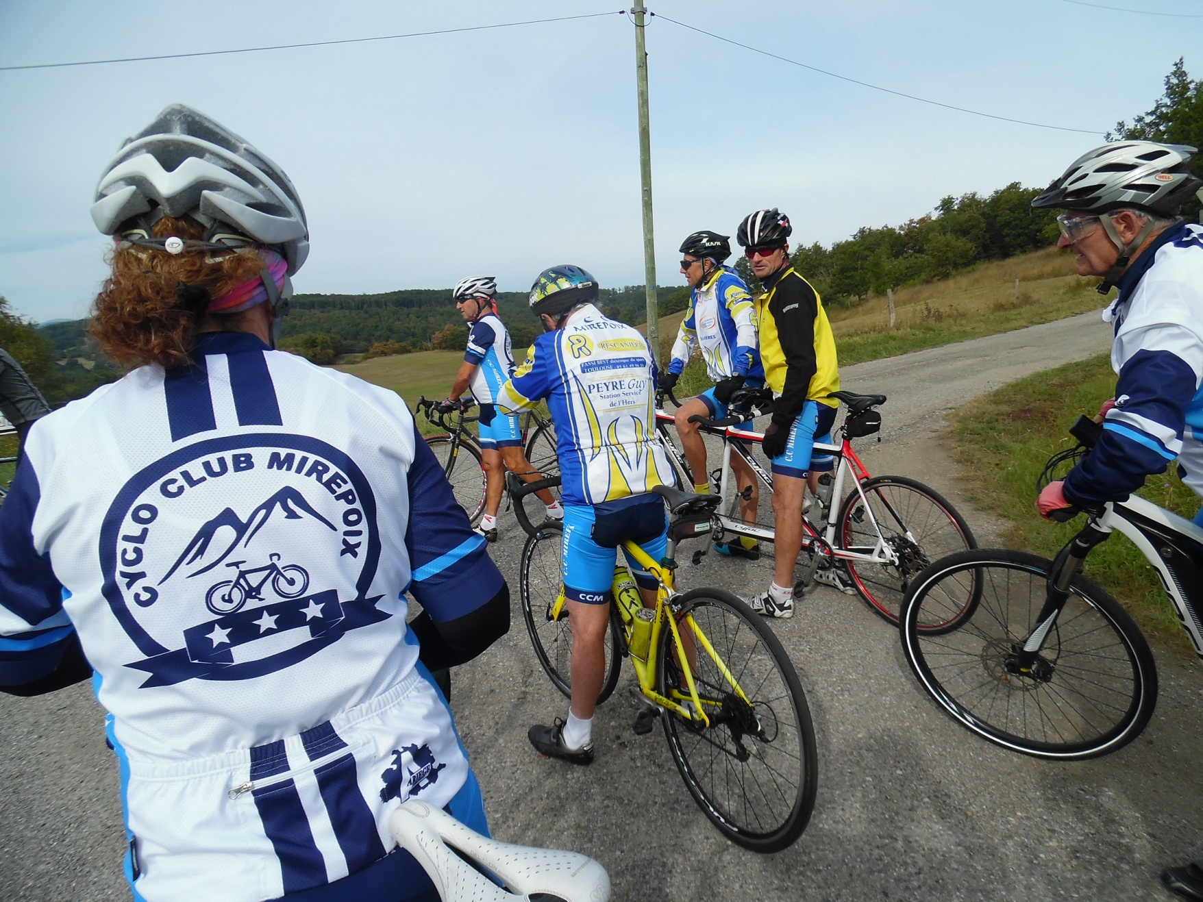
Le temps s’améliore . Le ciel se dégage et la température monte.
La côte de Belloc et la montée vers Limbrassac impose une petite halte .
Non ce n’ai pas dû au mariage pour tous :
c’est du tandem !

Slide 8
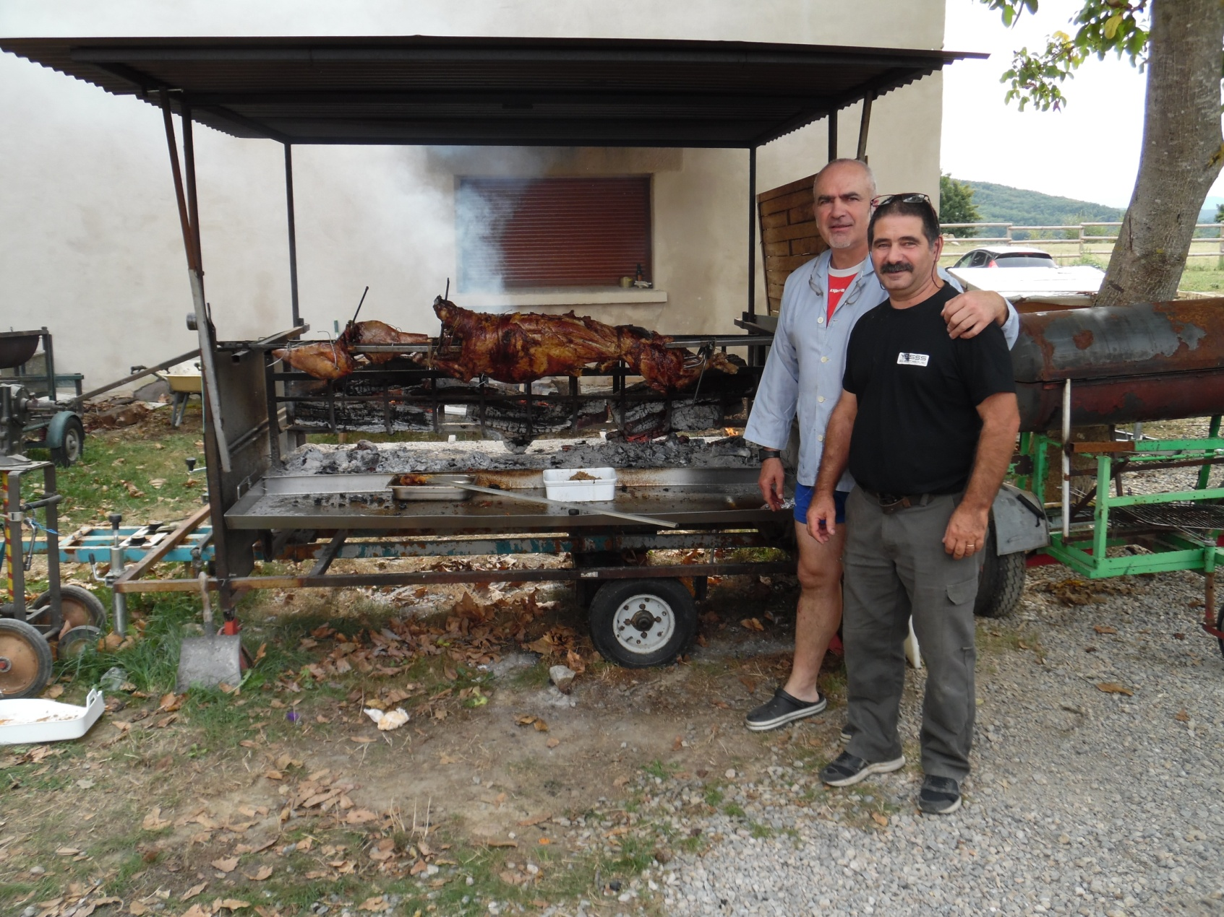
Pendant que les uns pédalaient :
Jean Michel et Philippe préparaient un agneau à la broche .
Une agréable odeur de cuisson au feu de bois et une légère brise de fumée m’ont envahi pendant que j’admirais la cinématique qui permet de faire tourner l’agneau à l’aide d’un moteur, réducteur et cardan ,sans oublier la sangle et le fil de fer qui honore le technicien de génie ?
Bravo et Merci à vous !

Slide 9
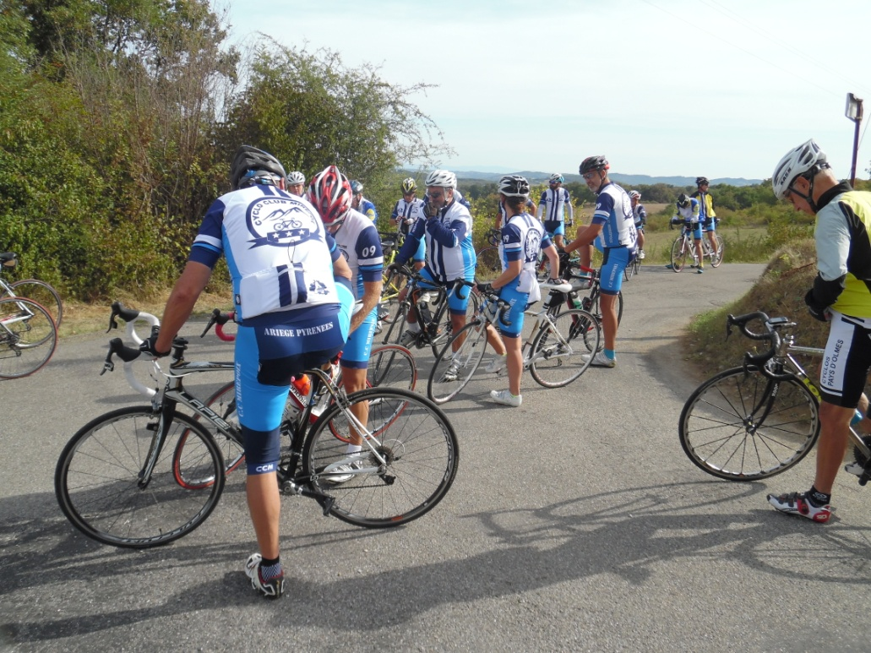
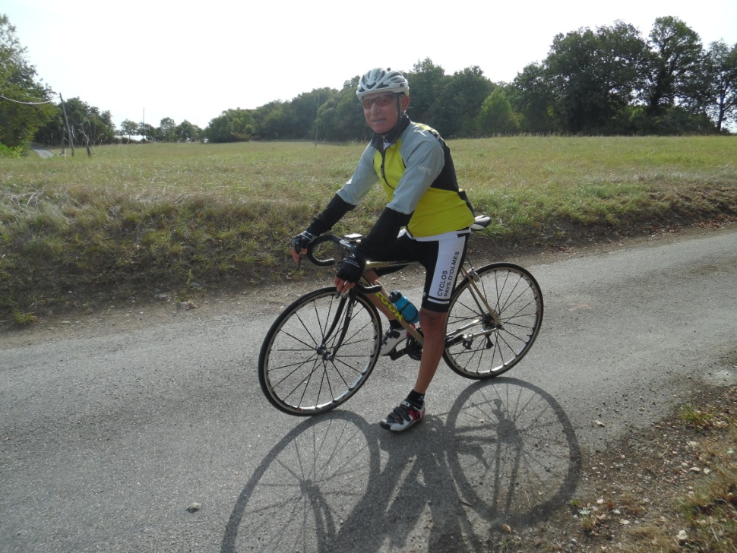
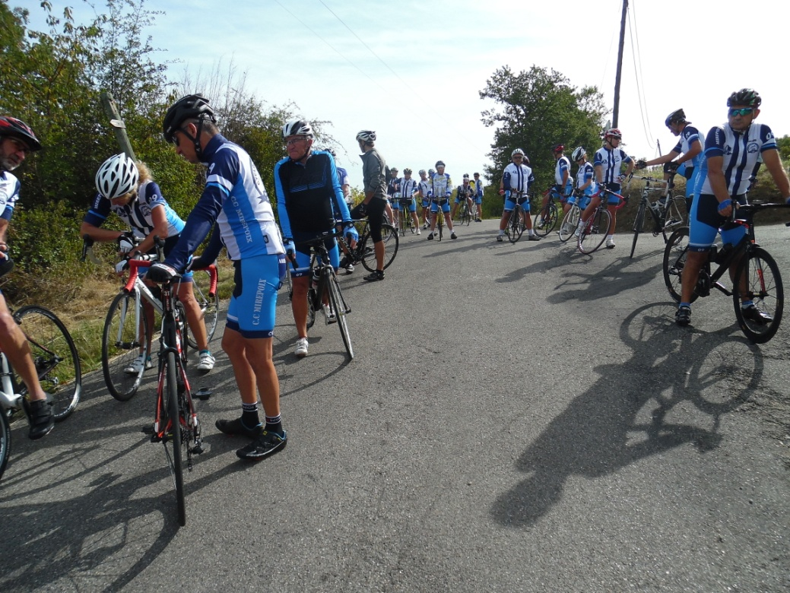
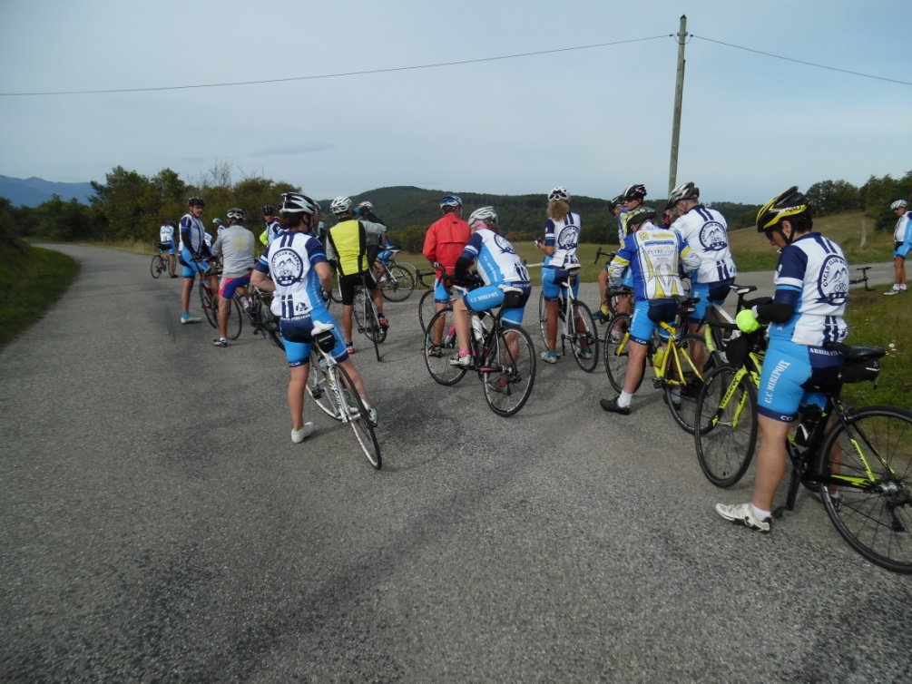
Enfin le beau temps est revenu. !
C’est maintenant une belle journée d’été qui s’annonce . Plus de coupe-vent ,ni de manchette .
On termine maintenant la petite sortie vélo .

Slide 10
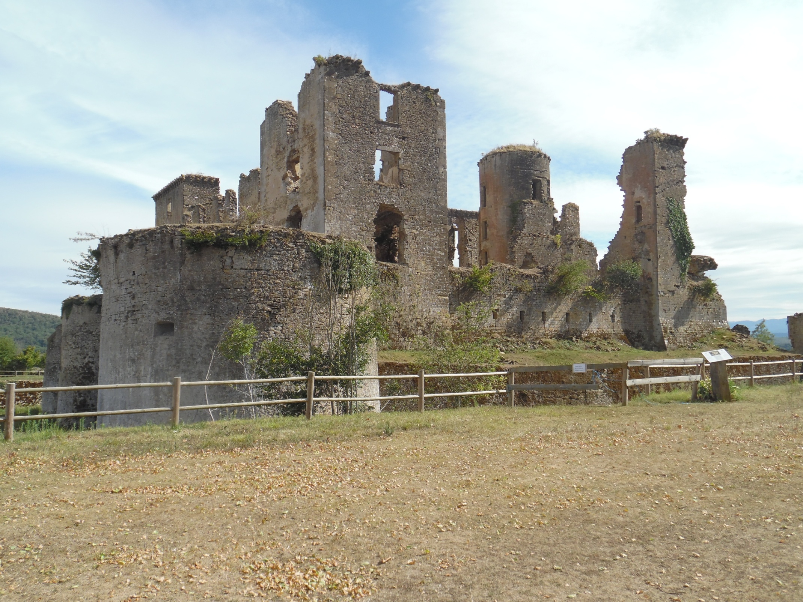
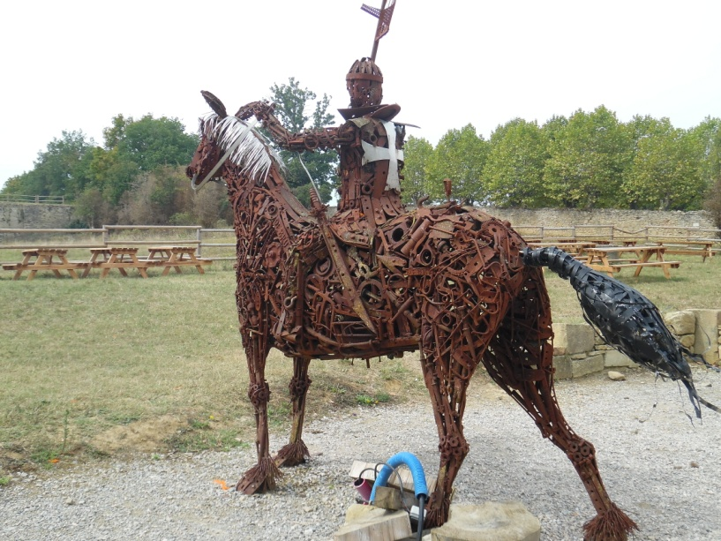
Comme le pèlerin Don Quichotte ,chevalier de la Manche , nous allons faire une halte au château de Lagarde pour reposer les montures et abreuver les chevaliers que nous sommes ! .

Slide 11
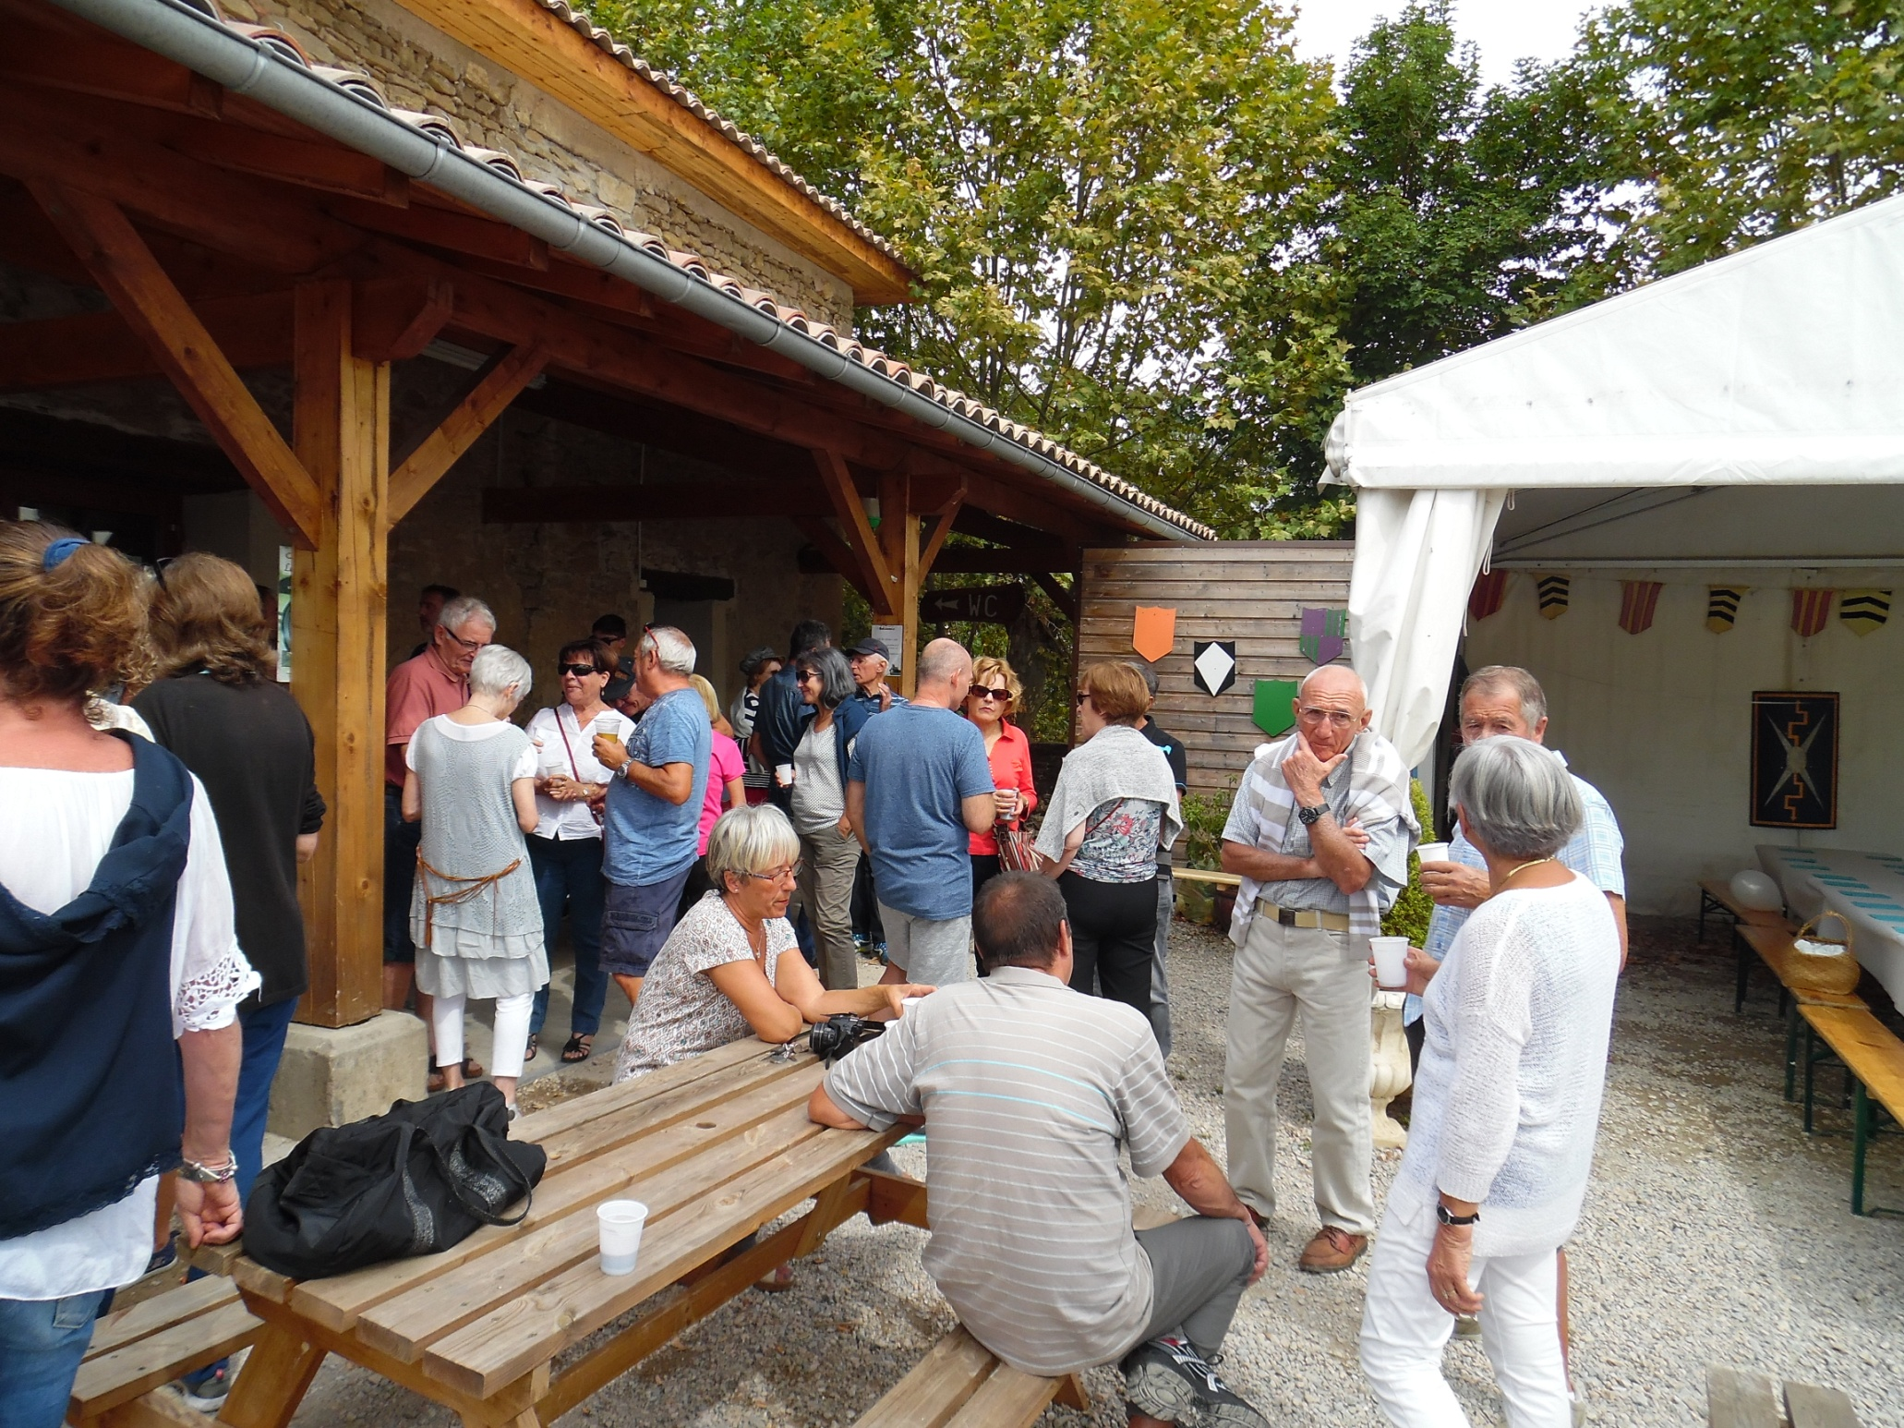
Les points « d’eau »sont vite pris d’assaut , par les chevaliers et leur famille .
On se mémorise les victoires et les grands cols gagnés avec plus ou moins de difficultés contre l’ennemie ,qui n’est autre que nous même !

Slide 12
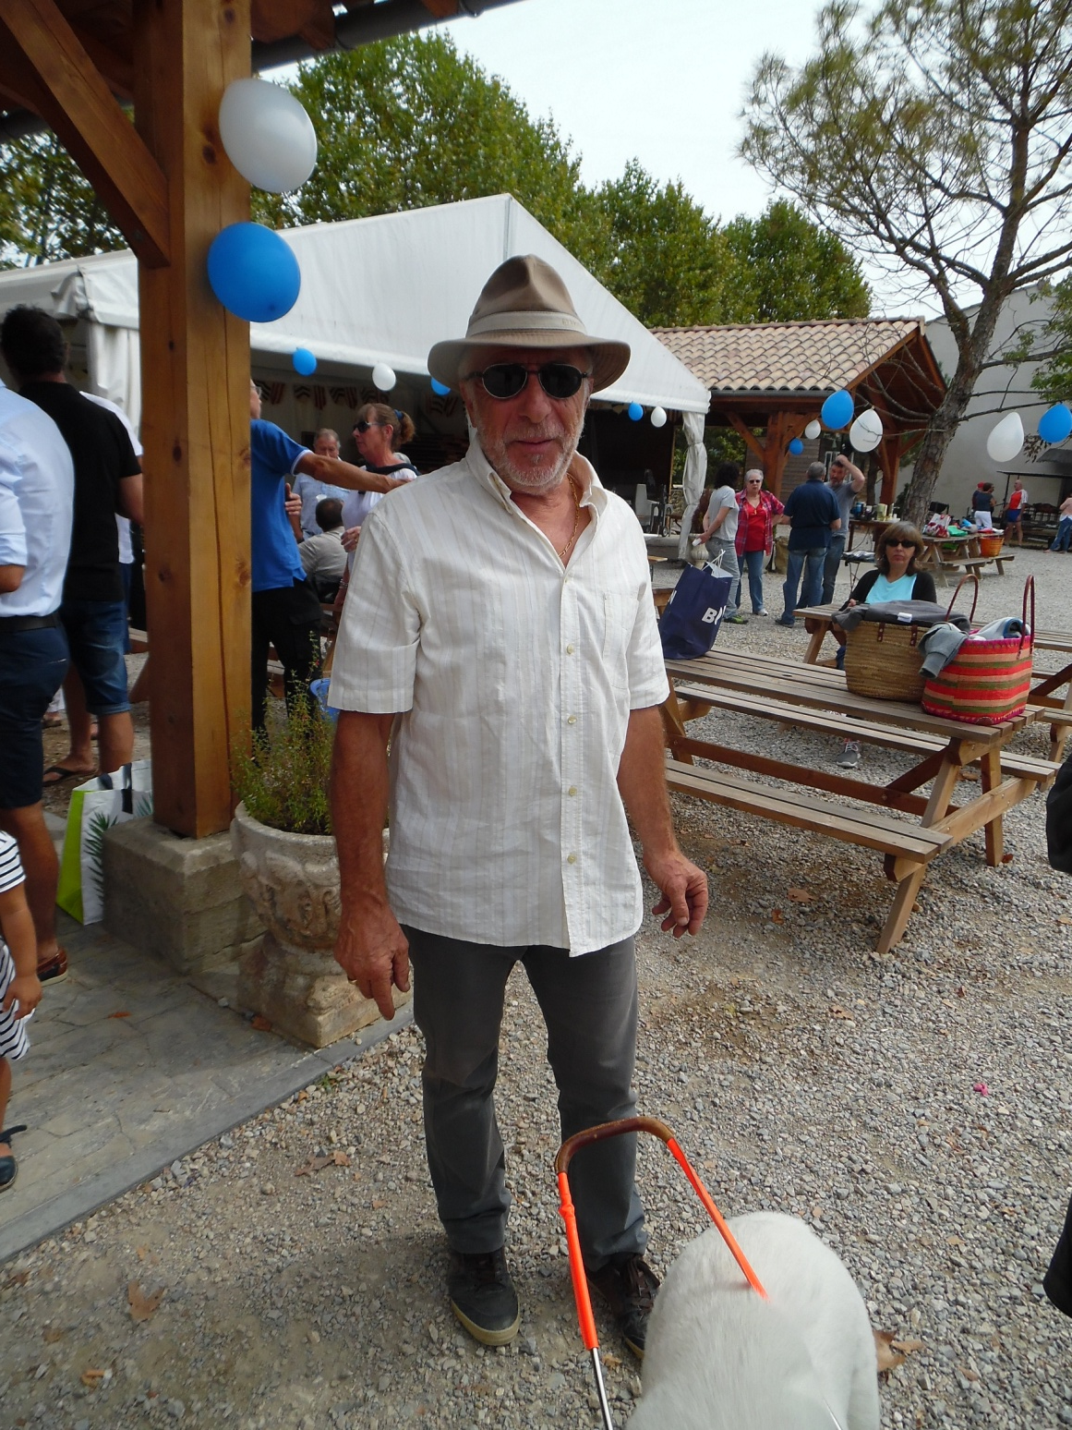
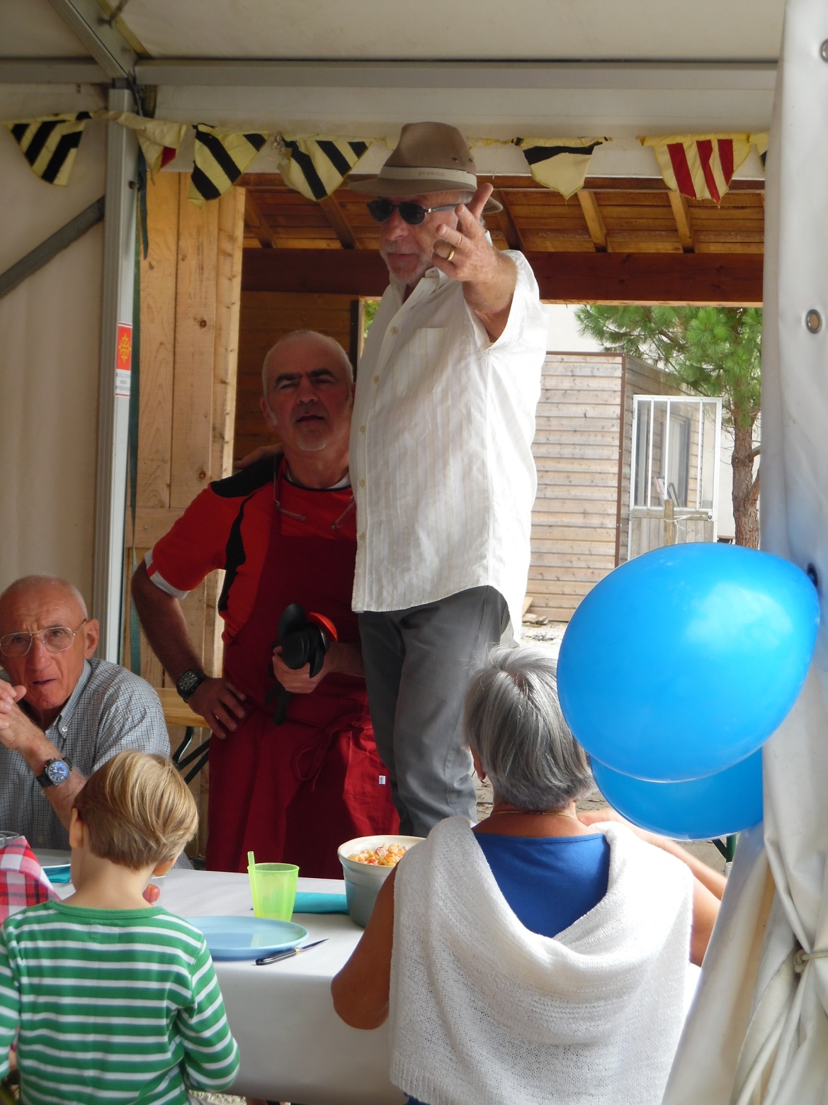
Chers Amis(es) ,nous allons savourer l’agneau cuit à la broche par jean Michel . Il mérite un tonnerre d’applaudissements .
Maintenant passons à table : Bon appétit !
Hubert ,notre chevalier servant en chef , surveille sa cavalerie .

Slide 13
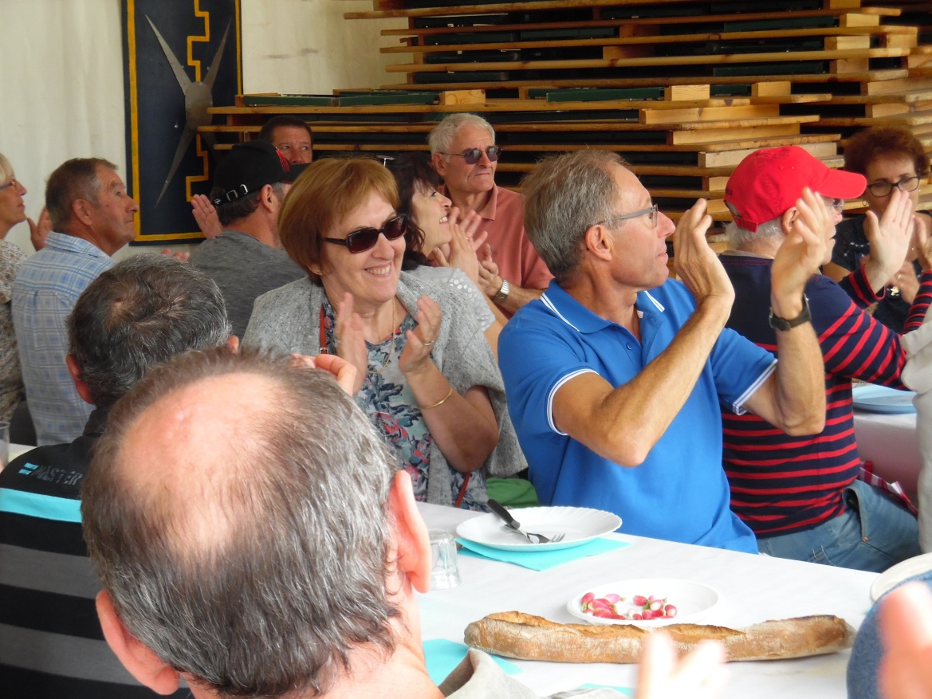
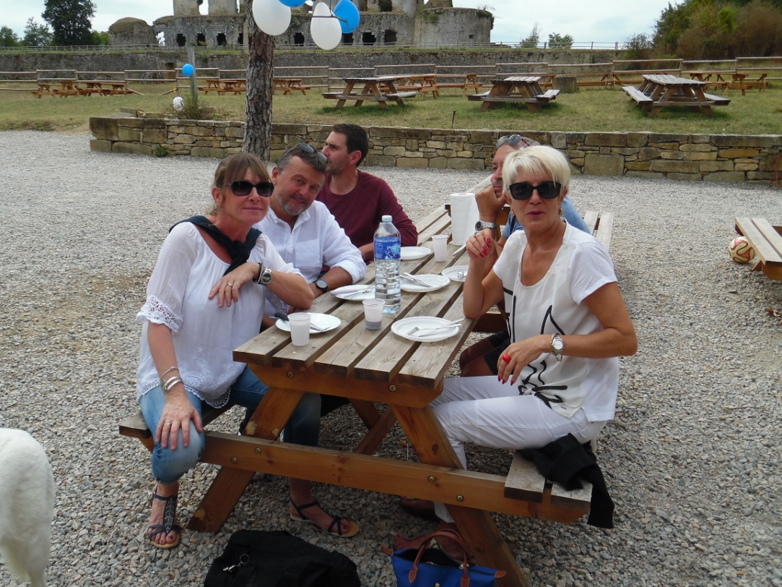
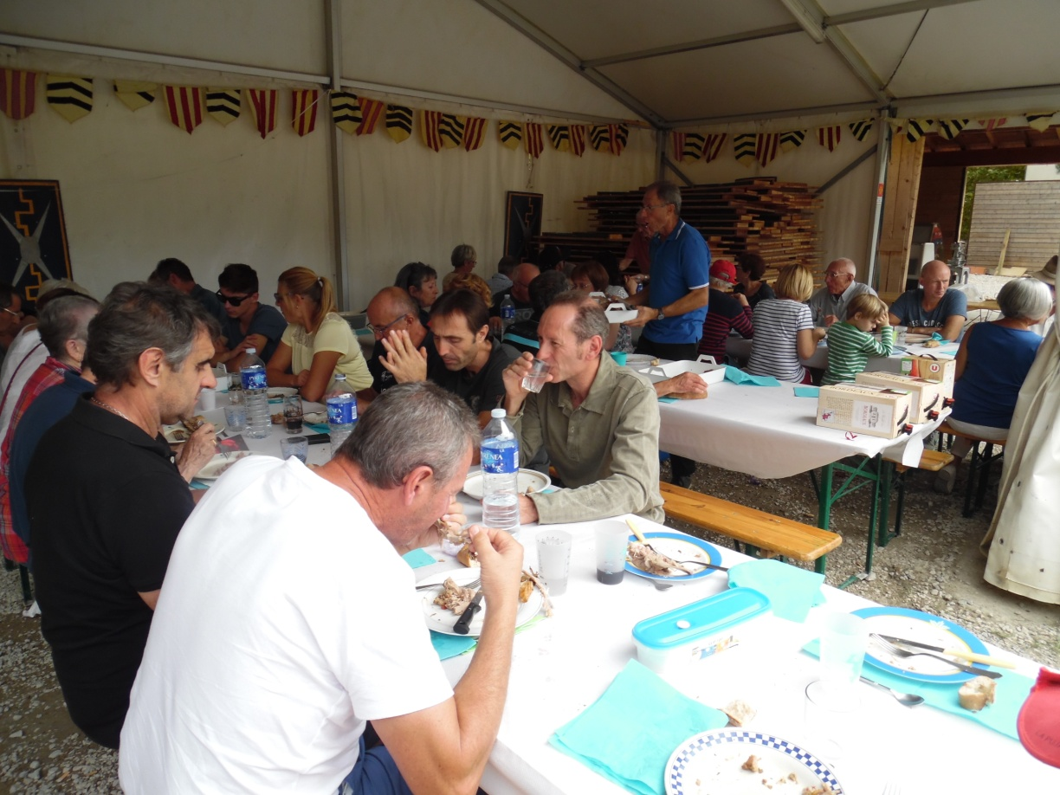
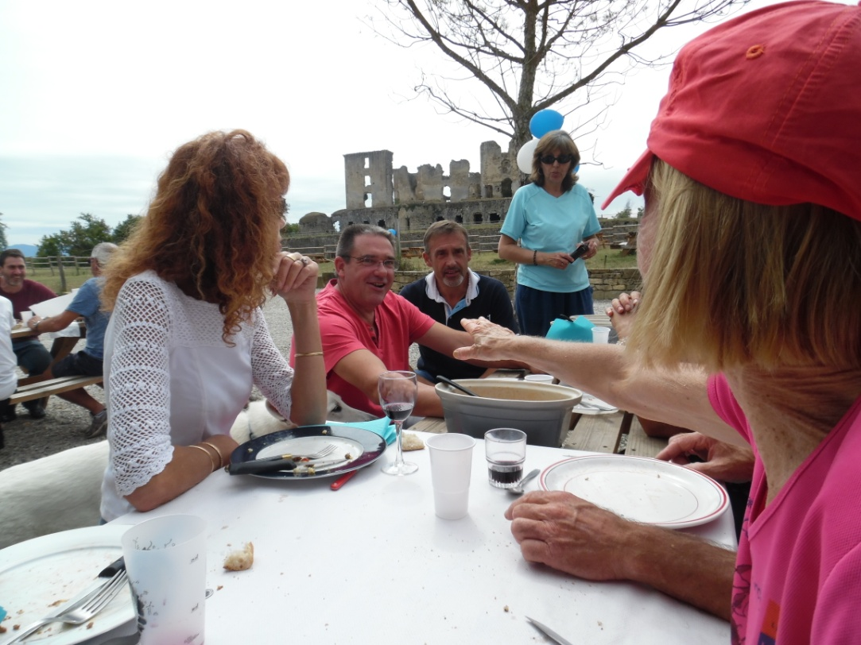
Tonnerre d’applaudissements
Rien de tel, pour remonter le moral des troupes , qu'une bonne table. N’est-ce pas Astérix ?

Slide 14
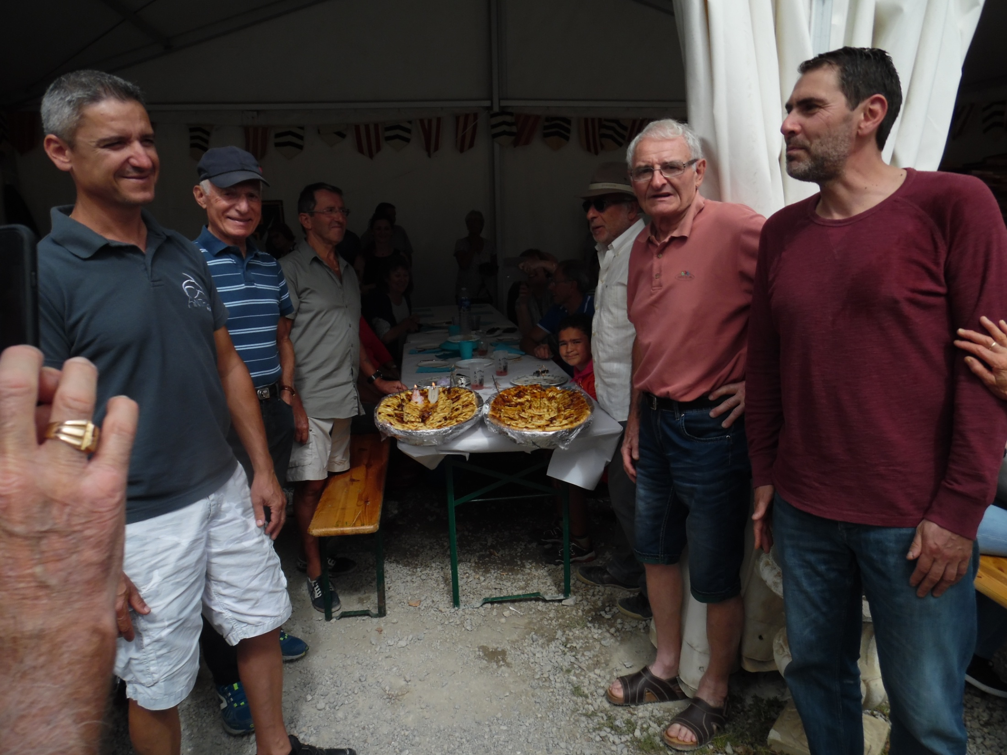
Une brochette de présidents
pour souffler les quarante bougies
Jacky en 1977Leier
40 Ans
Hubert en 2017

Slide 15
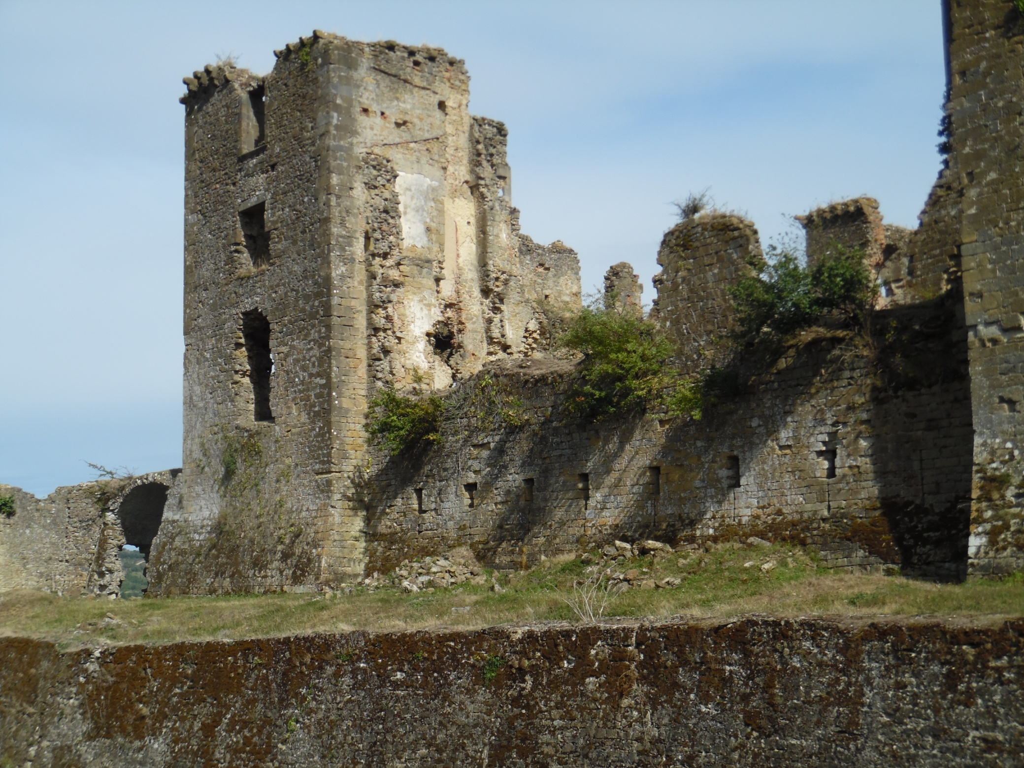
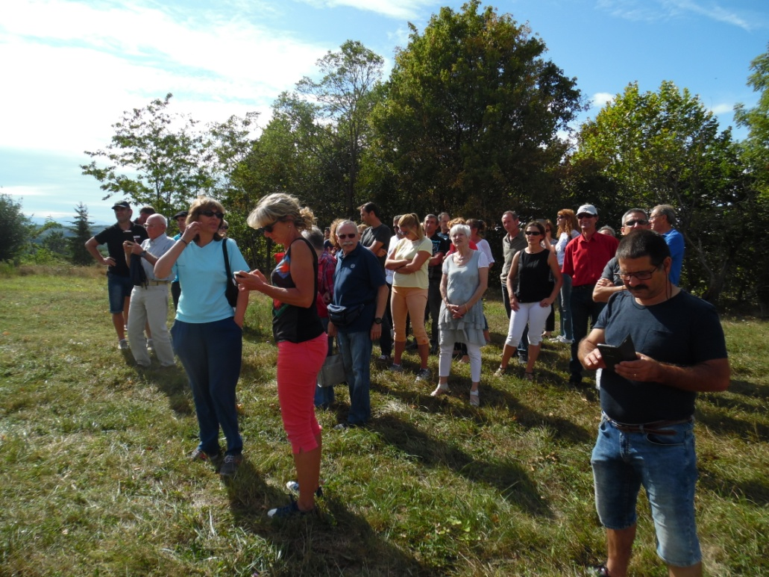
Il faut maintenant trouver une stratégie pour prendre d’assaut le château ?
L’ équipe ci-contre y réfléchie !
De redoutables gardiens nous surveillent et vont se défendre férocement lors de notre attaque !

Slide 16
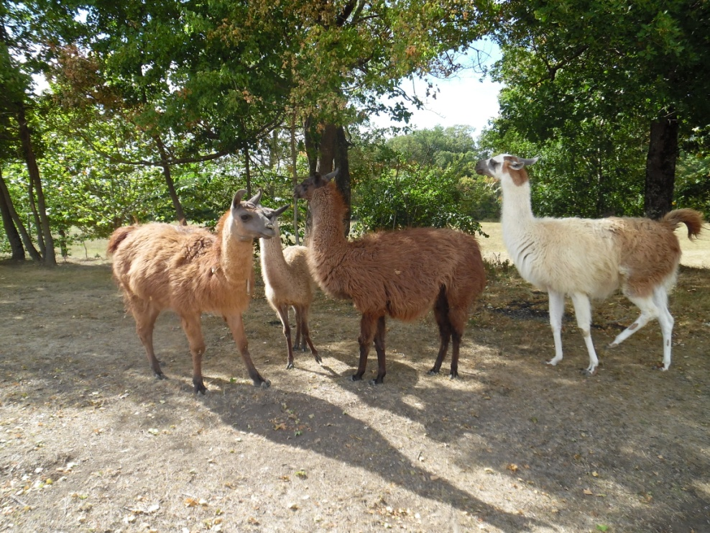
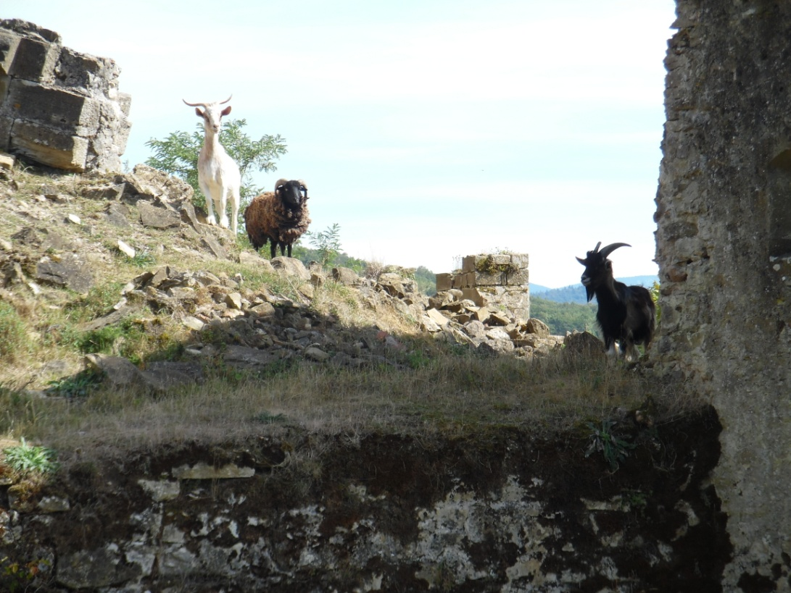
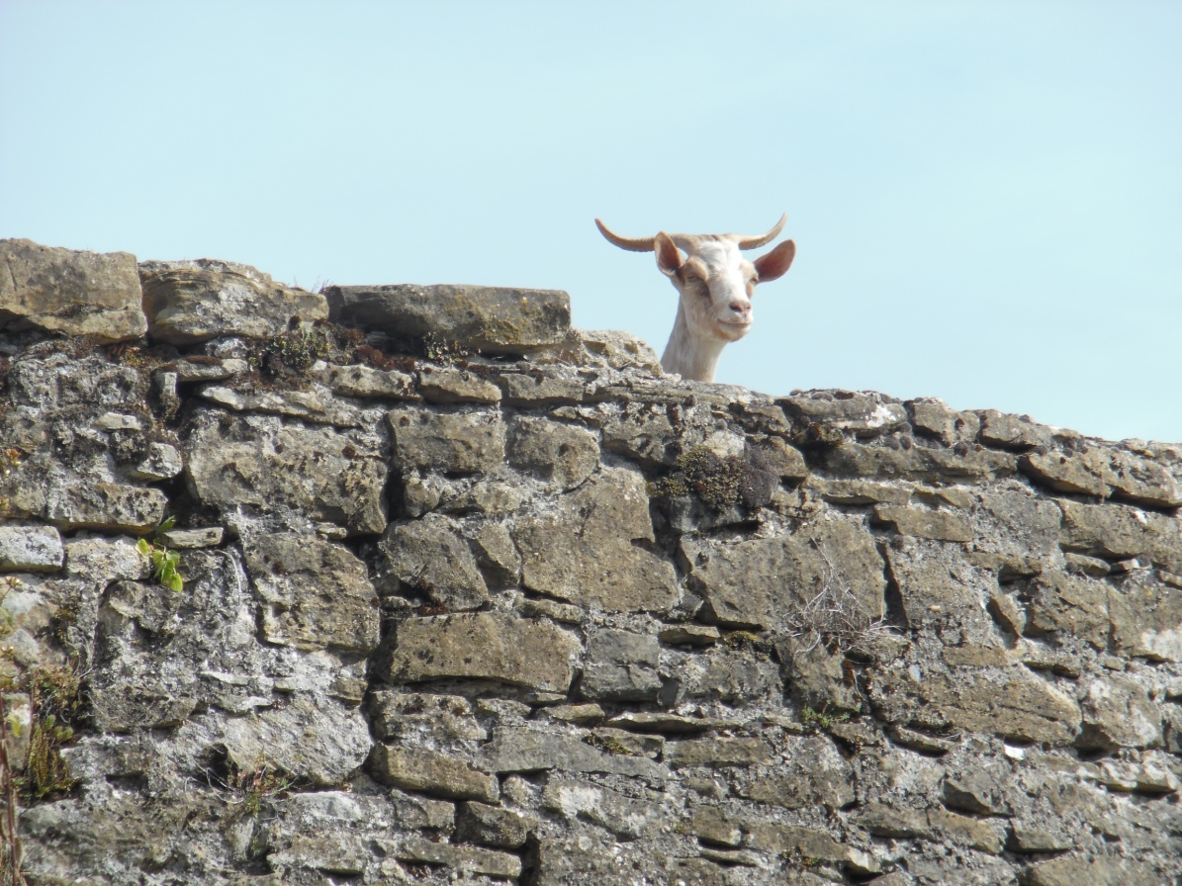
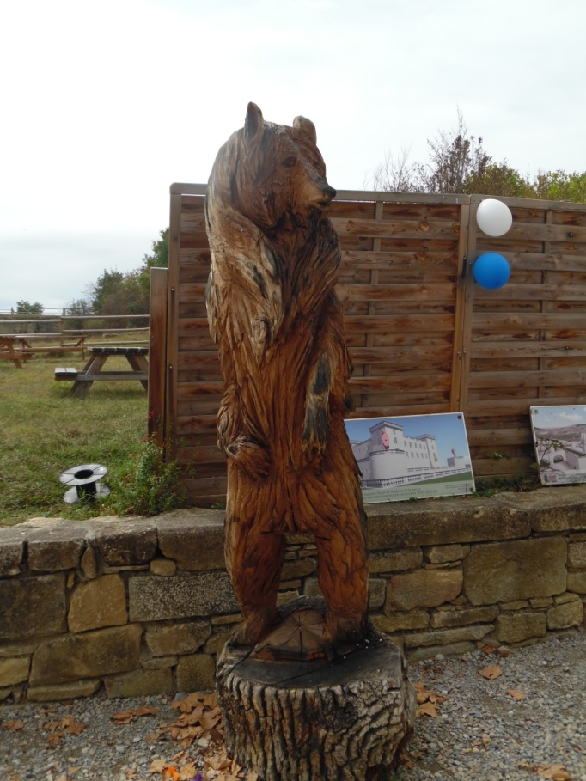
Je vous avais prévenu :
On nous observe .
C’est le moment de passer à l’attaque .
Don Quichotte , rassemble tes troupes !

Slide 17
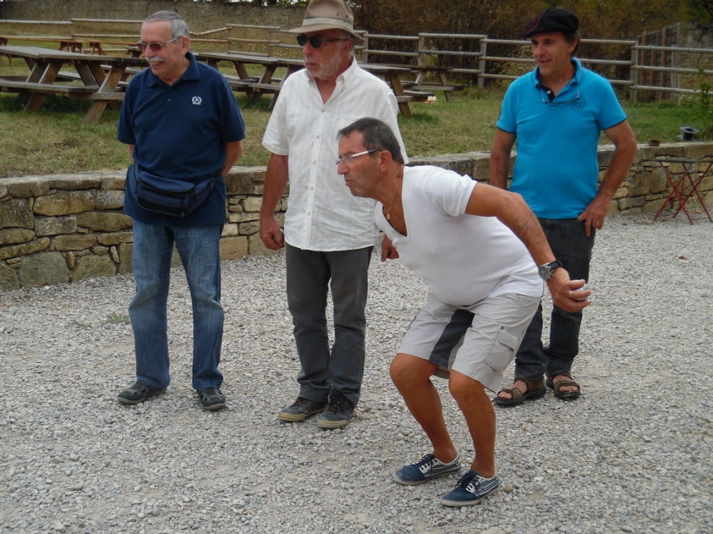
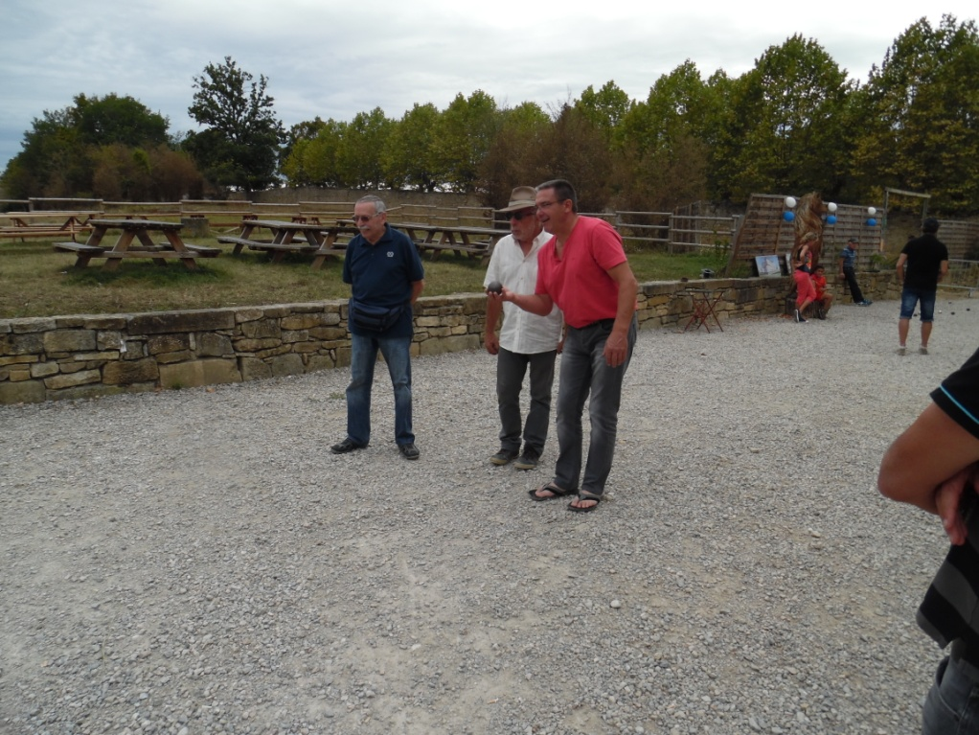
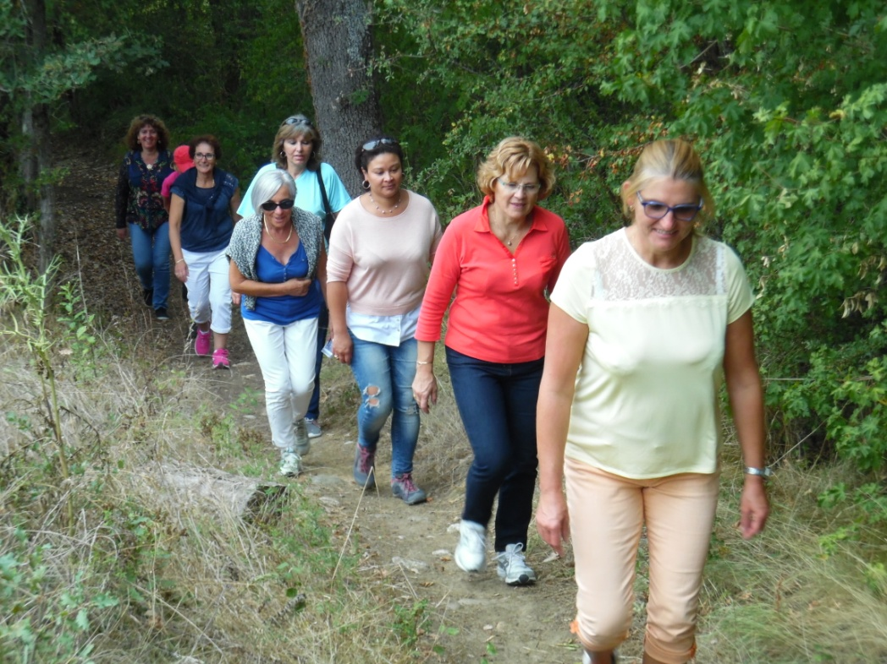
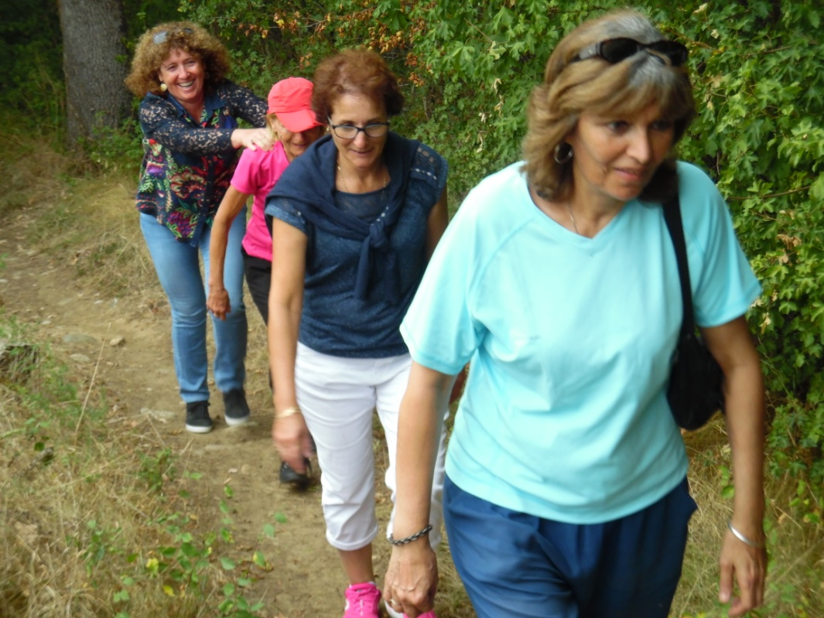
Certains prennent les armes en mains .
Alors que d’autres battent en retraite !

Slide 18
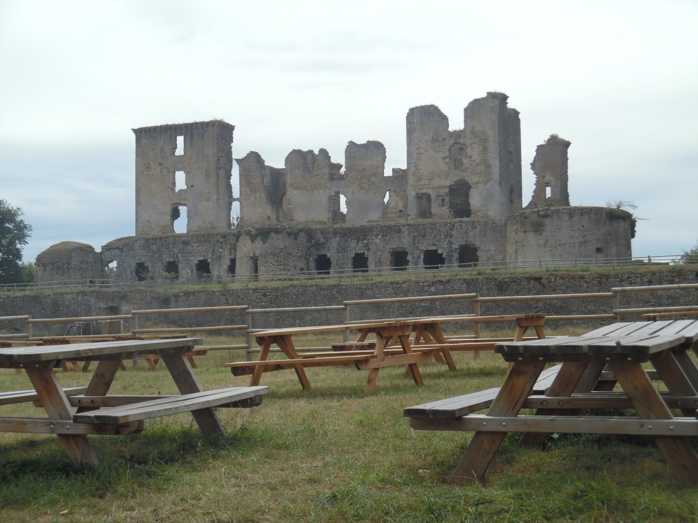
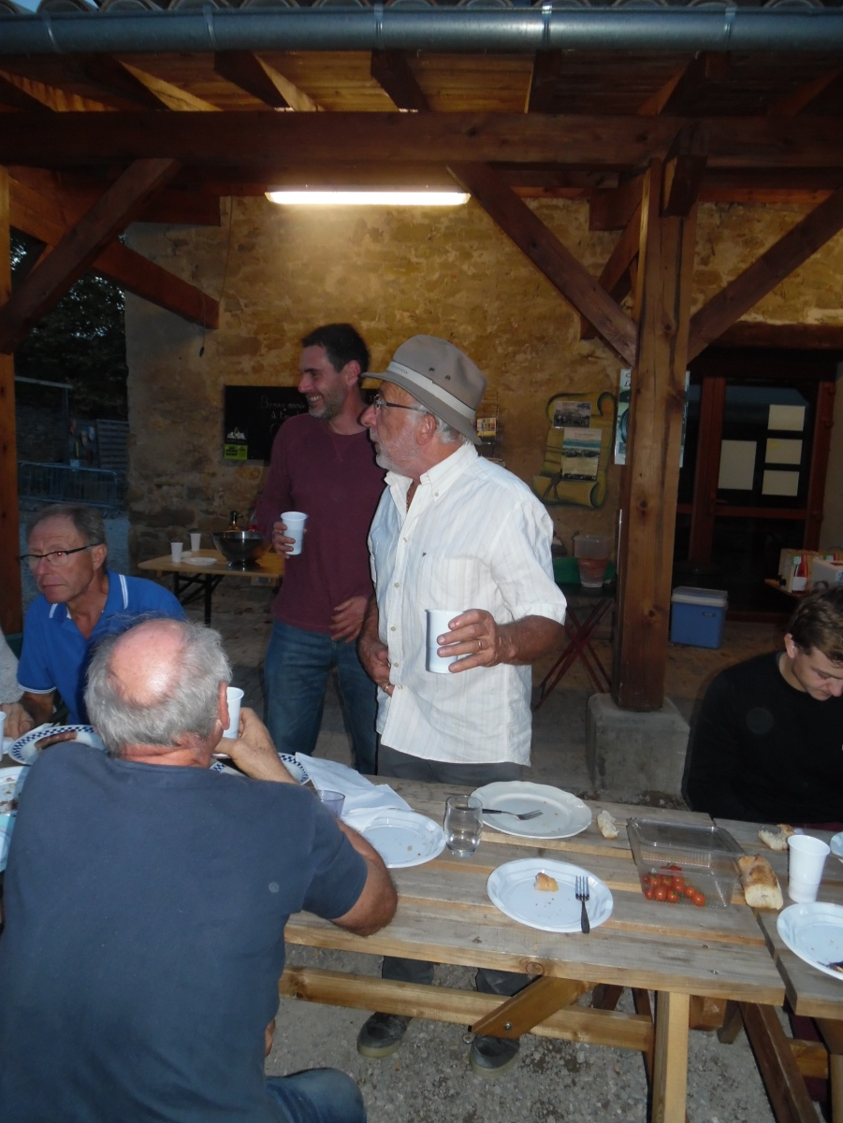
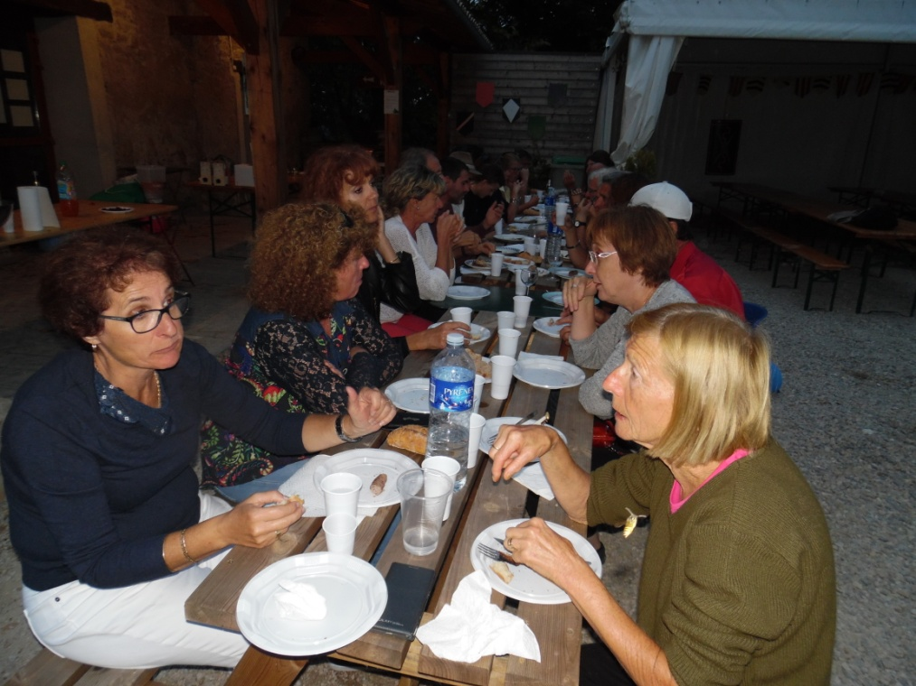
On a gagné la guerre .
Mais nous avons perdu beaucoup
d’effectifs.
Levons le verre à notre victoire !

Slide 19
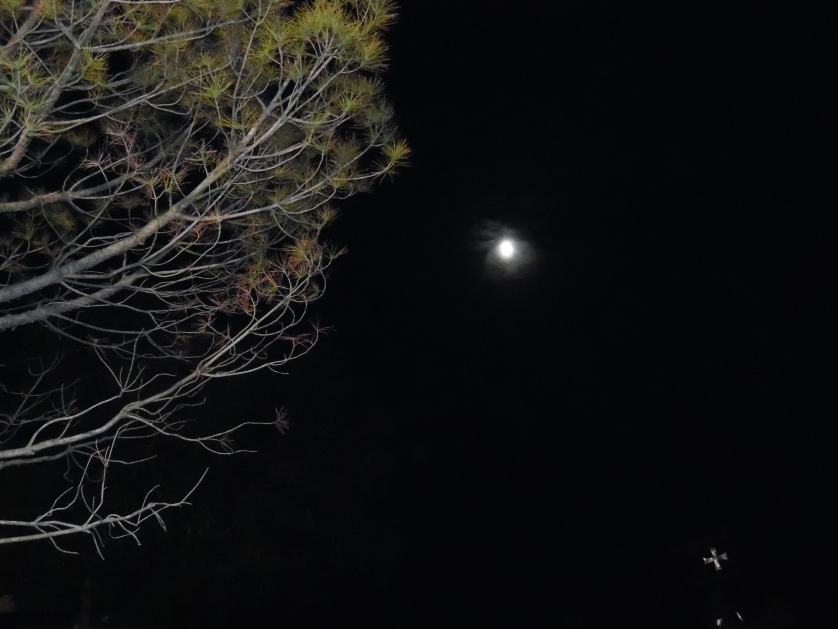
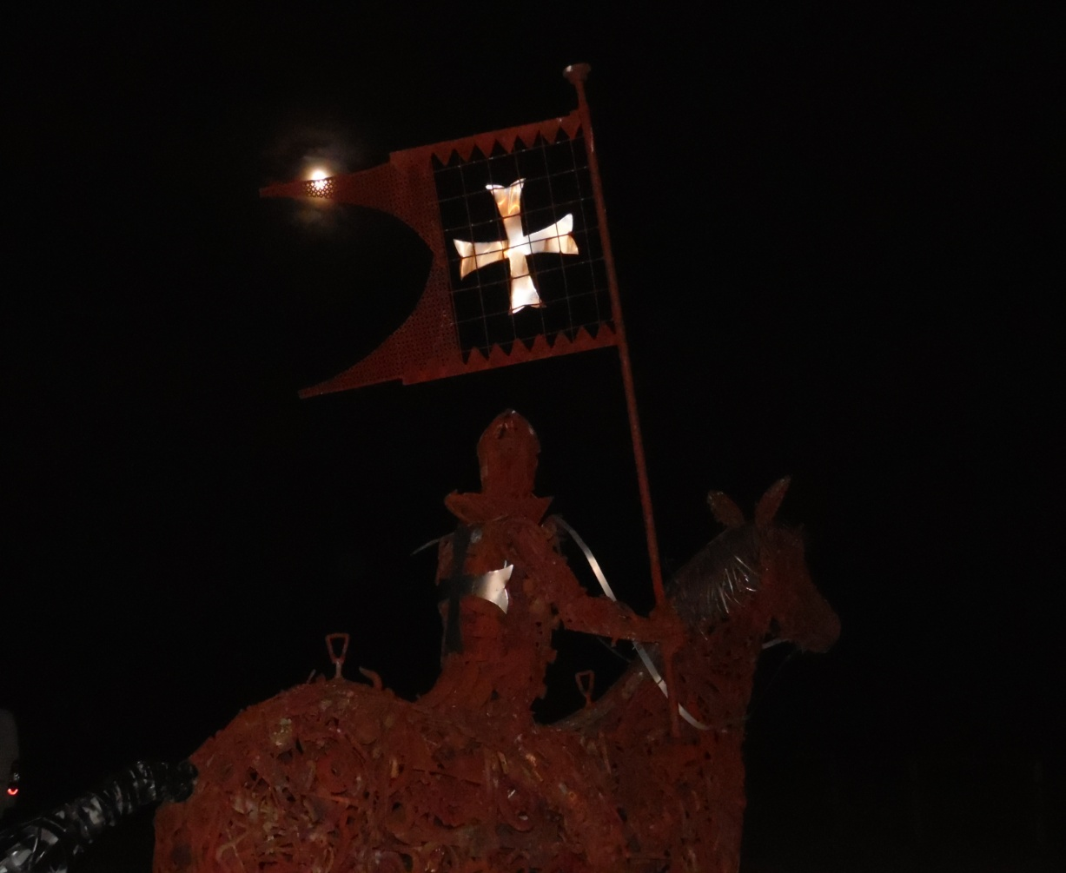
Il est bientôt 22h .La journée s’achève .
La lune illumine le ciel..
Don Quichotte de la manche prend sa monture .
Il part, avec le reste de son armée ,pour d’autres aventures ?

